Slide 1
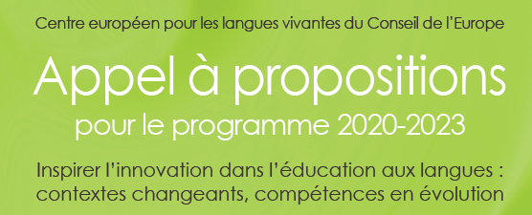

Comment participer

Slide 2
Comment participer
En tant que coordinatrice/coordinateur
En tant que membre d’équipe
Elaborez et soumettez votre proposition de projet
Avec des membres d’équipe proposés qui doivent postuler de leur côté Sans membres d’équipe proposés
Soumettez une candidature
Décrivez votre expertise et vos compétences dans un domaine en particulier (figurant parmi les priorités)

Slide 3
Comment préparer votre candidature
Rédigez votre soumission dans un langage clair
Demandez conseils auprès de vos représentants nationaux
Consultez « Questions clés » sur le site web de l’Appel
Vérifiez bien les critères de sélection
Explorez les ressources du CELV en rapport
Choisissez votre domaine prioritaire
Lisez attentivement la brochure de l’Appel

Slide 4
Principaux critères de sélection
Critères de sélection des coordinatrices/coordinateurs
expertise et expérience dans le domaine concerné
vit et travaille dans un état membre du CELV
qualité de la proposition
  pertinence
  valeur ajoutée
  qualité dans la conception du projet
  engagement des acteurs concernés
Critères de sélection des membres d’équipe
expertise et expérience dans le domaine concerné
actif dans le domaine choisi; en contact direct avec le groupe cible
doit vivre et travailler dans un état membre du CELV

Slide 5
Quelles sont les dates clés?
14 janvier 2019
Lancement du site Web de l’Appel; l’Appel officiellement lancé
22 avril 2019
Date limite pour les candidatures
Octobre 2019
Le Comité de direction du CELV prend la décision finale relative aux projets du programme 2020-2023
Octobre-novembre 2019
Sélection finale des membres d’équipes
14-15 novembre 2019
Première réunion des nouveaux coordinateurs de projet au CELV

